Slide 1
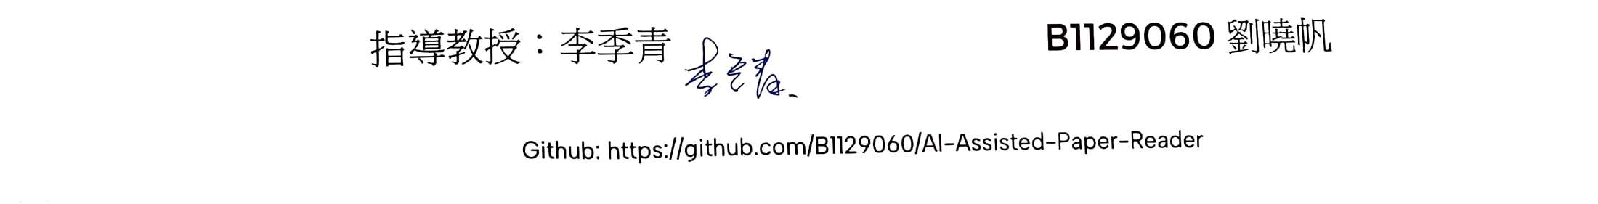
AI 論文閱讀 輔助系統
指導教授：李季青 B1129060 劉曉帆
Github: https://github.com/B1129060/AI-Assisted-Paper-Reader

Slide 2
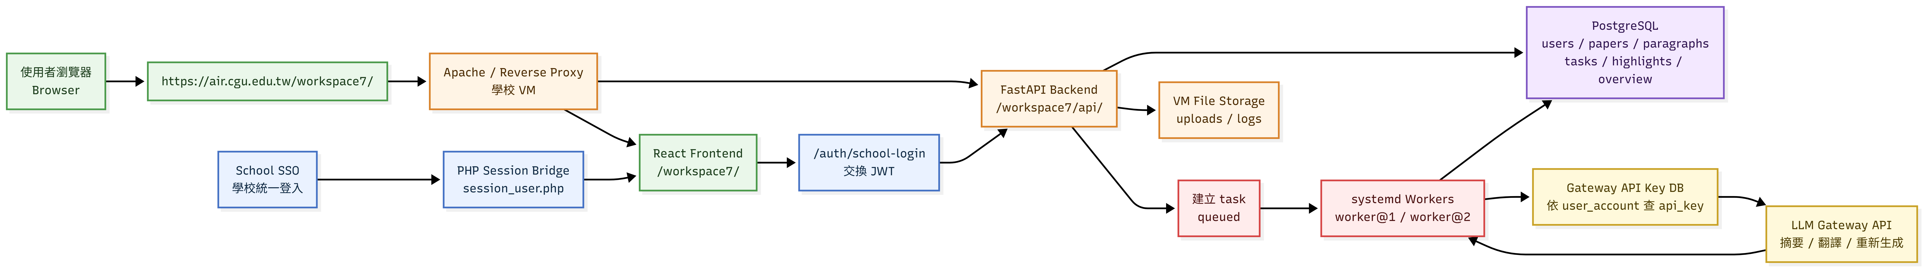
1. 軟硬體建構項目架構
系統入口與部署架構
使用者透過瀏覽器進入 /workspace7/
Apache 提供 React 前端，並將 /workspace7/api/ 轉送至 FastAPI
FastAPI 負責 API、權限檢查、資料驗證與任務建立
PostgreSQL 儲存使用者、論文、段落、摘要、標註與 tasks queue
Background Workers 處理 PDF 解析、摘要生成、中文翻譯與重新生成
LLM 呼叫由後端統一處理，避免 API key 暴露到前端學校 SSO 與 API Key
外部 School SSO 與 Gateway API Key DB 分別提供登入身份與 LLM key 來源
2 / 8
Notes:
這一頁是本系統的軟硬體建構項目架構。使用者會透過瀏覽器進入學校 VM 對外提供的 /workspace7/ 網址，請求會先進到 Apache。Apache 在這裡主要有兩個功能：第一是提供 React 前端靜態頁面，第二是把 /workspace7/api/ 的請求反向代理到後端 FastAPI。
前端主要負責使用者操作介面，例如論文上傳、閱讀頁面、PDF 顯示、highlight、編輯、匯出與刪除。後端 FastAPI 則負責 API 處理、資料驗證、權限檢查，以及背景任務建立。系統的主要資料會儲存在 PostgreSQL，包含使用者、論文、段落、摘要、標註資料，以及作為任務佇列使用的 tasks table。
比較耗時的工作不會直接在 API request 裡完成，而是由後端建立 task，再交給 background workers 處理。worker 會從資料庫取得 queued task，進行 PDF 解析、摘要生成、中文翻譯或重新生成，必要時呼叫外部 LLM API，最後再把結果寫回資料庫。這樣設計可以避免使用者操作被長時間阻塞，也讓系統在處理大型 PDF 或 AI 任務時比較穩定。
圖中也有標出外部的 School SSO 和 Gateway API Key DB。這兩個元件分別提供登入身份來源和 AI 服務 key 來源，但詳細流程我會在後面的作業程序與安全設計頁面再說明。

Slide 3
2. 軟硬體組件設計
核心軟體組件表
組件 | 技術 / 工具 | 主要功能
前端介面 | React + Vite + TypeScript | 上傳、閱讀、PDF 顯示、highlight、編輯與匯出
後端 API | FastAPI | API、資料驗證、使用者資料歸屬、任務建立
資料庫 / Queue | PostgreSQL | 儲存論文資料，並以 tasks table 管理背景任務
背景任務 | systemd Workers | 處理 PDF 解析、摘要、翻譯、Regenerate
PDF / AI 處理 | PyMuPDF、PDF.js、OpenAI API | PDF 解析與顯示、摘要生成、中文翻譯
Web / 部署 | Apache + systemd | 前端服務、API reverse proxy、API / worker 常駐
部署環境：學校 VM / Ubuntu
對外入口：/workspace7/
API 路徑：/workspace7/api/
服務數量：1 API + 2 Workers
儲存位置：PostgreSQL + uploads/logs
3 / 8
Notes:
這頁主要說明系統使用到的軟硬體組件。前端部分使用 React、Vite 與 TypeScript，負責提供論文上傳、閱讀頁面、PDF 顯示、語言切換、重點標記、內容編輯與匯出等操作介面。後端使用 FastAPI，負責提供各類 API，包含論文資料、摘要、翻譯、段落編輯、重點標記與匯出，同時也負責資料歸屬檢查與背景任務建立。
資料庫使用 PostgreSQL，除了儲存使用者、論文、段落、摘要和標記資料外，也透過 tasks table 作為背景任務 queue。比較耗時的工作，例如 PDF 解析、摘要生成、中文翻譯和重新生成摘要，會交給 systemd 管理的兩個 worker 來處理，避免 API request 長時間卡住。PDF 解析主要使用 PyMuPDF 和 pymupdf4llm，前端 PDF 顯示則使用 PDF.js。
部署環境方面，系統目前架設在學校 VM 上，作業系統為 Ubuntu，透過 Apache 提供前端靜態頁面，並將 /workspace7/api/ 反向代理到 FastAPI。檔案與 log 則儲存在 VM 本機。登入與 API key 的部分，已完成 School SSO → JWT → 使用者資料隔離；API key 整合為最終版設計，將由後端依 user_account 查詢 Gateway DB。

Slide 4
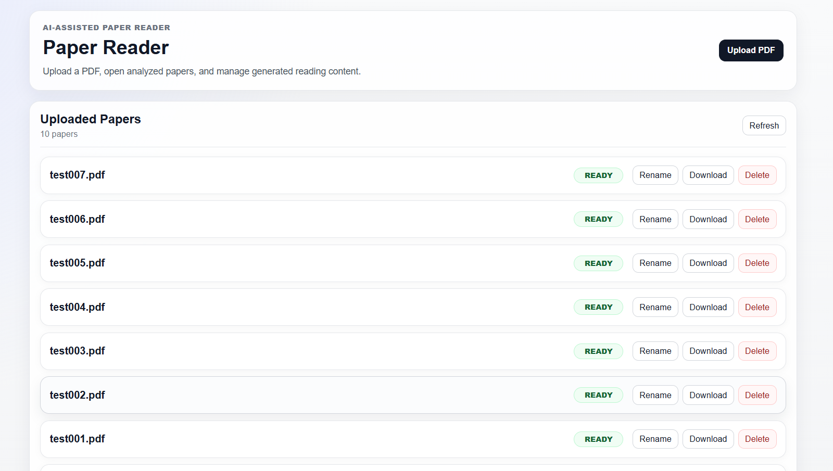
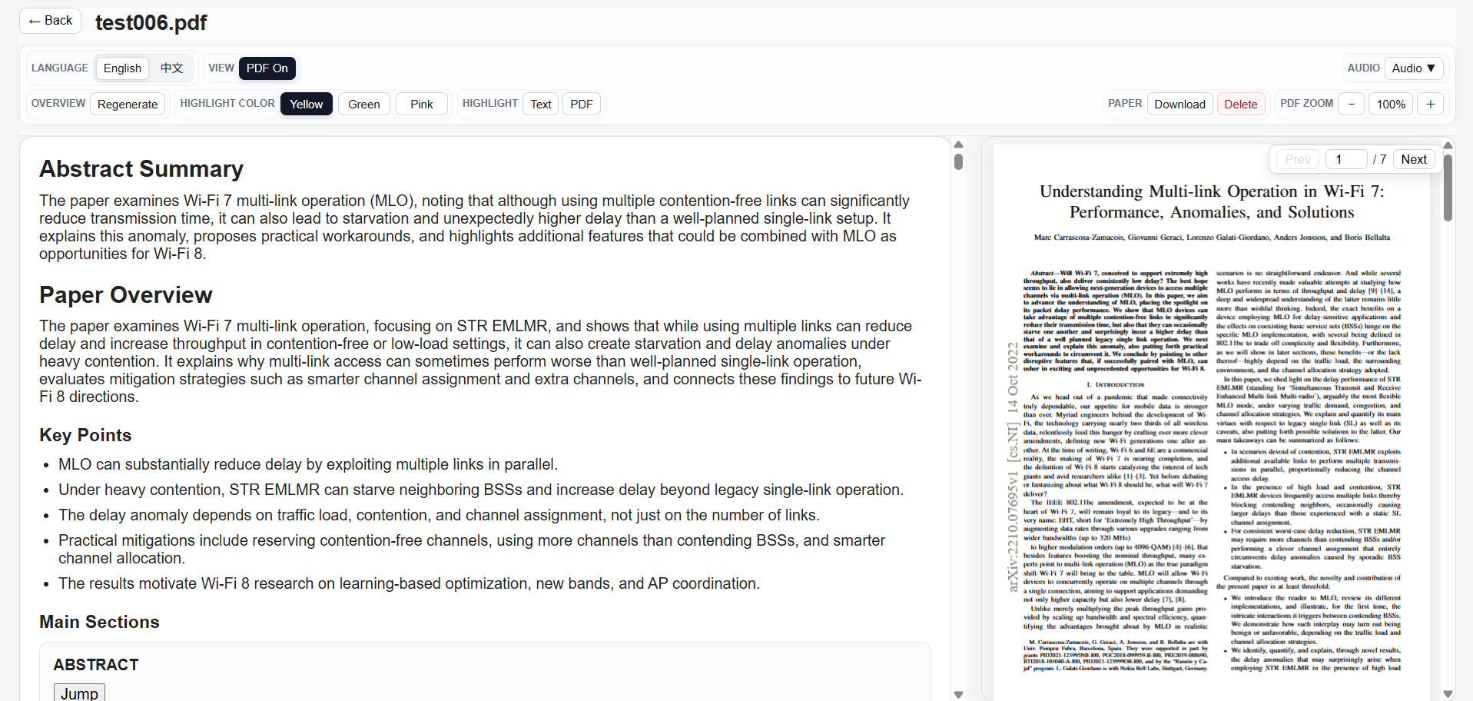
3. 介面設計
首頁
閱讀頁
4 / 8
Notes:
這頁主要說明系統的介面設計。系統主要分成首頁和閱讀頁兩個操作畫面。首頁負責論文上傳與紀錄管理，使用者可以上傳 PDF，並查看每篇論文目前的處理狀態，例如正在處理、已完成或失敗。因為 PDF 解析、摘要生成和翻譯都會進入背景任務，所以首頁也會透過狀態顯示讓使用者知道目前處理進度。
閱讀頁則採用左右分割設計。左側顯示 AI 產生的全文摘要、章節摘要、段落內容、重點與中文翻譯；右側顯示原始 PDF，讓使用者可以一邊閱讀整理後的內容，一邊對照原文。上方功能列提供語言切換、重新生成摘要、重點標記、PDF 顯示控制、下載匯出與刪除等功能。

Slide 5
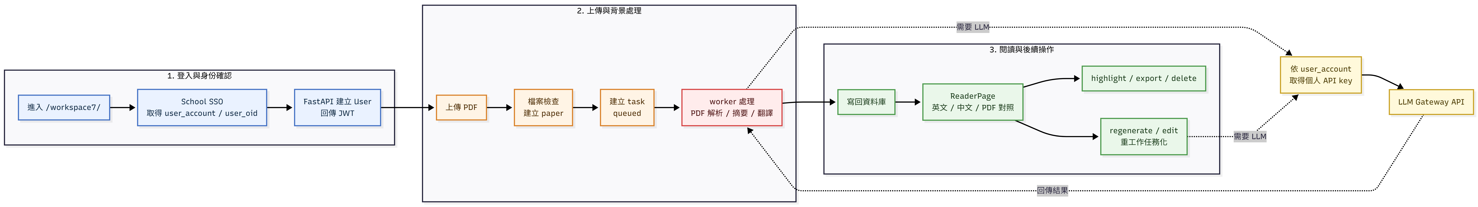
4. 作業程序設計
作業程序重點
School SSO：取得登入身份，不保存密碼
JWT：後續 API 驗證與資料隔離
tasks queue：耗時工作交由 worker
LLM API key：後端依 user_account 取得
Regenerate / Edit：重工作任務化，避免阻塞 API
5 / 8
Notes:
這一頁是系統的作業程序設計。使用者進入 /workspace7/ 後，系統會先確認登入身份。正式版本使用學校 SSO，也就是學校統一登入機制，系統本身不保存使用者密碼，而是從 SSO 取得 user account、user oid 和姓名，再由 FastAPI 建立或取得系統內的 User，並回傳 JWT token。之後前端呼叫 API 時，都會帶這個 token 進行身份驗證與資料隔離。
完成登入後，使用者可以在首頁上傳 PDF。後端會先檢查檔案類型、大小和使用者限制，通過後儲存 PDF、建立 paper record，並建立 parse_overview task。這時 API 會先回傳 queued，讓前端顯示處理中，而不是讓使用者一直等待。
真正耗時的工作會交給 background worker。worker 會從 tasks table 取得任務，進行 PDF 解析、段落建立、摘要生成和中文翻譯。需要呼叫 LLM 時，會由後端依使用者的 user_account 取得對應的 API key，再呼叫 LLM Gateway，因此 API key 不會暴露在前端。
處理完成後，worker 會把結果寫回資料庫，使用者就能進入 ReaderPage 進行英文、中文和 PDF 對照閱讀。後續像 highlight、匯出和刪除會直接更新資料；而 regenerate 或 edit 這類可能需要 LLM 的操作，設計上會逐步改成建立背景任務，由 worker 處理，避免多使用者或多裝置操作時互相阻塞。

Slide 6
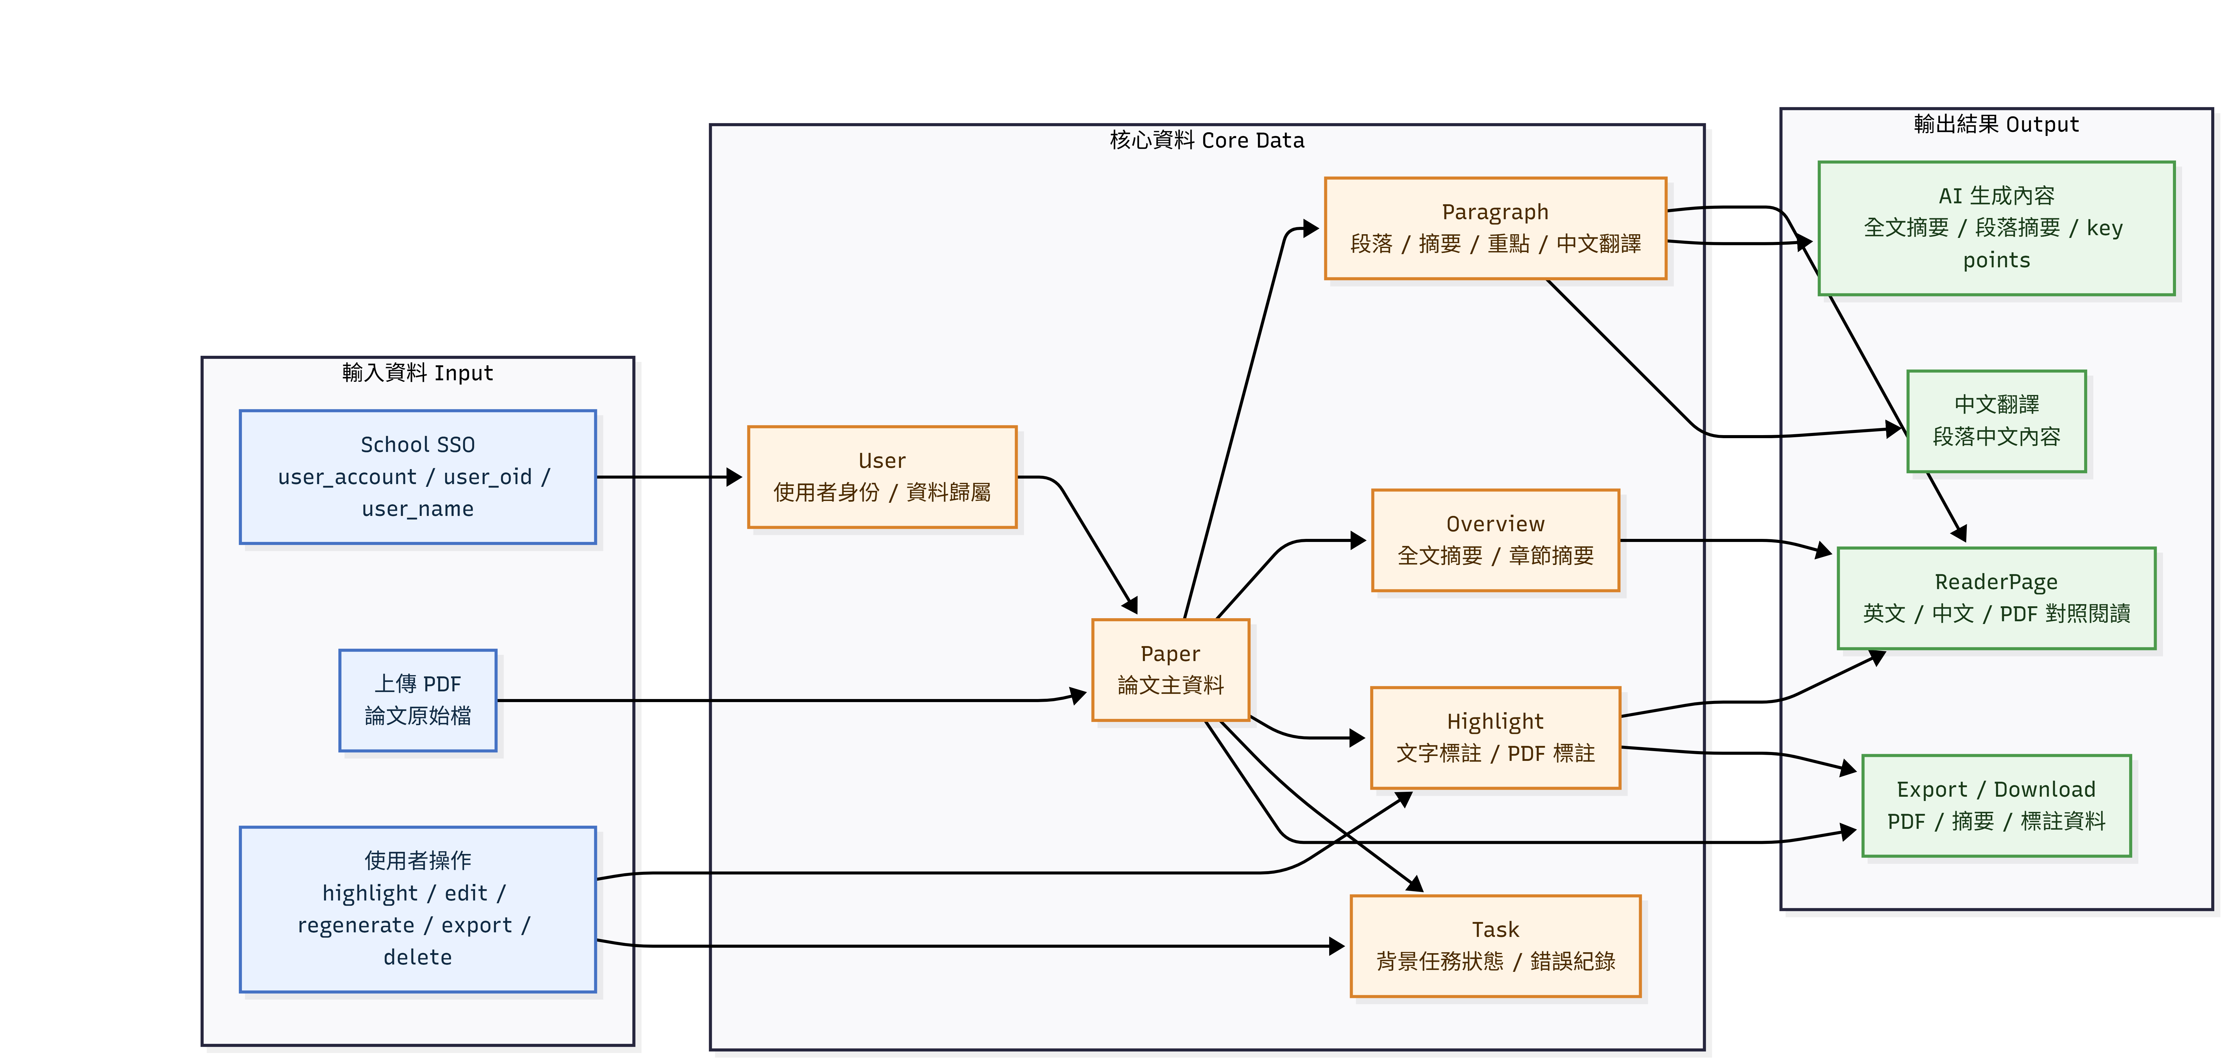
5. 輸入/輸出設計
6 / 8
Notes:
這一頁說明系統的輸入、核心資料與輸出設計。左側是輸入資料，主要有三類：第一是學校 SSO 提供的登入身份，例如 user account、user oid 和姓名；第二是使用者上傳的 PDF 論文；第三是使用者在閱讀頁進行的操作，例如 highlight、edit、regenerate、export 和 delete。
中間是系統的核心資料。User 用來表示登入使用者，也是資料歸屬的基礎。每個 User 可以擁有多篇 Paper，而 Paper 是整個系統的主資料。每篇 Paper 會延伸出 Paragraph、Overview、Highlight 和 Task。Paragraph 儲存段落原文、段落摘要、重點和中文翻譯；Overview 儲存全文摘要與章節摘要；Highlight 儲存文字或 PDF 標註；Task 則記錄 PDF 解析、摘要生成、翻譯或重新生成等背景任務的狀態與錯誤訊息。
右側是輸出結果。系統最後會產生 ReaderPage 的英文、中文與 PDF 對照閱讀畫面，也會產生 AI 摘要、段落重點、中文翻譯，以及可下載的 PDF、摘要和標註資料。這樣的設計讓輸入、資料儲存和輸出結果可以清楚對應，也讓後續的資料隔離和背景任務管理比較容易維護。

Slide 7
6. 其他設計
使用者與權限保護
上傳與資源限制
School SSO：學校統一登入，不保存密碼
FastAPI 發行 JWT，後續 API 以 token 驗證身份
paper ownership / user_id 檢查資料歸屬
API Key 由後端查詢，不暴露到前端
限制上傳檔案類型：僅允許 PDF
限制檔案大小與檔名長度
限制每位使用者可上傳 paper 數量
限制同一使用者同時處理中的重工作數量
Queue / Worker 恢復
操作衝突與錯誤處理
tasks table 管理 任務
worker heartbeat
stale task reclaim
max attempts / failed 狀態
systemd 管理 API 與 worker，自動重啟
重工作進行中禁止段落編輯
多設備刪除後 ReaderPage 自動返回
LLM 錯誤提示：invalid key / quota / rate limit / timeout
incoming cleanup / orphan file scan
7 / 8
Notes:
這一頁說明系統在安全、防錯誤和恢復方面的設計。首先是使用者與權限保護。正式版本使用 School SSO，也就是學校提供的統一登入機制。這樣系統本身不需要保存使用者密碼，而是交由學校登入系統驗證身份。登入成功後，SSO 會回傳使用者帳號、user oid 和姓名等資訊，FastAPI 再根據這些資料建立或取得系統內的 User。
接著，FastAPI 會發行 JWT token 給前端。前端之後呼叫 papers、paragraphs、highlights、export 或 delete 等 API 時，都會在 request header 裡帶上 Authorization token。後端收到 request 後，會先驗證 token，確認目前使用者是誰，再進一步檢查 paper ownership，也就是確認這份 paper 是否真的屬於目前使用者。這樣可以避免使用者透過網址或 API 讀取、修改或刪除別人的論文。
API Key 的部分也採用類似的安全設計。前端不會保存或取得學生的 API key，而是由後端依照 user_account 到 Gateway 資料庫查詢，再用於摘要、翻譯或重新生成等 LLM 任務。這樣可以避免 key 暴露在瀏覽器端，也比較符合多使用者系統的安全需求。
除了權限保護外，系統也有限制上傳檔案類型、檔案大小、paper 數量與同時處理中的重工作數量。背景任務則使用 tasks table、worker heartbeat、stale reclaim 和 failed 狀態來處理 worker 中斷或任務卡住的情況。操作衝突方面，像 regenerate 失敗時不會覆蓋原本摘要，多設備刪除後 ReaderPage 也會自動返回，避免使用者繼續操作已經不存在的資料。

Slide 8
7. 需求制設計之追溯與版本管理
需求追溯表
需求 | 對應設計
PDF 上傳與閱讀 | Upload API、ReaderPage、PDF Viewer
論文解析與摘要 | parse_overview task、Parser、LLM
中文翻譯 | translate_zh task、Translation Service
互動操作 | highlight、edit、regenerate、export、delete
背景任務恢復 | tasks table、workers、heartbeat、stale reclaim
使用者資料隔離 | School SSO、JWT、user_id、paper ownership
個人 AI 服務額度 | user_account 對應 Gateway API key
上線部署 | Apache、systemd、PostgreSQL、雙 worker
目前版本：v1.0
8 / 8
Notes:
這一頁是需求設計追溯與版本管理。左側表格整理系統需求和實際設計的對應關係。像 PDF 上傳與閱讀，對應到 Upload API、ReaderPage 和 PDF Viewer；論文解析與摘要，對應 parse_overview task、PDF parser 和 LLM 處理；中文翻譯則對應 translate_zh task。使用者互動功能，例如 highlight、edit、regenerate、export 和 delete，也都有對應的前後端 API 與資料處理流程。
在穩定性方面，系統使用 tasks table、worker、heartbeat 和 stale reclaim 處理背景任務，所以 PDF 解析、翻譯或重新生成這類耗時工作不會直接卡住 API request，也能在 worker 中斷時進行恢復或標記失敗。多人使用方面，目前已完成 School SSO、JWT、user_id 和 paper ownership 的資料隔離設計，使用者只能看到與操作自己的論文資料。

